Slide 1

NÁZEV: VY_32_INOVACE_3. 2. 4. 3. F 03 Typy chemické vazby
NÁZEV ŠKOLY: Základní škola Strančice, okres Praha-východ
AUTOR: Ing. Ivana Fiedlerová
TEMA: Chemie - chemická vazba
ČÍSLO PROJEKTU: CZ.1.07/1.4.00/21.2976

Slide 2
Anotace
Tento materiál je určen pro žáky 8. ročníku ZŠ,
zpracovává téma chemické vazby
uvádí jejich rozdělení a charakteristiky

Slide 3
Typy chemické vazby
Podle rozdílu hodnot elektronegativit sloučených atomů rozlišujeme několik typů chemické vazby :
Kovalentní polární
nepolární
Iontová
Kovová

Slide 4
Chemická vazba nepolární
nepolární – mezi stejnými atomy nebo s rozdílem elektronegativit < 0,4

Slide 5
Chemická vazba polární
polární - rozdíl elektronegativit atomů > 0,4 a zároveň < 1,7 (nebo 0,4 < X <1,7)

Slide 6
Iontová chemická vazba
iontová - rozdíl elektronegativit atomů > 1,7 (nebo X > 1,7). Její podstatou jsou přitažlivé síly mezi kationty a anionty. Dochází k odtržení val. elektronu od atomu prvku s nižší elektronegativitou–elektron přijímá prvek atomu s vyšší elektronegativitou. Vznikají tak ionty. Např. NaCl – chlorid sodný (kuchyňská sůl).

Slide 7
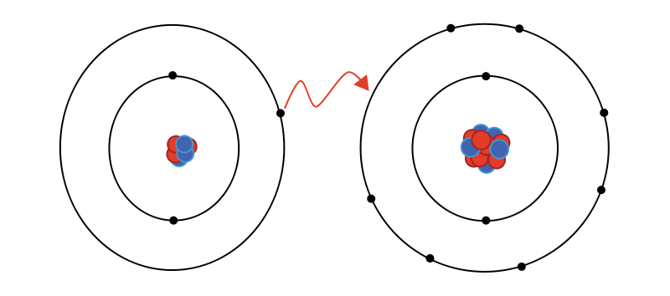
Iontová vazba
Li + F → Li⁺F^{− fluorid lithný}
Vytváření iontové vazby mezi atomy lithia a fluoru

Slide 8
Iontová vazba
Jeden atom k sobě přitáhne od druhého atomu elektron příp. více elektronů, který potřebuje k dosažení stabilní elektronové konfigurace
stane se záporným iontem(aniontem); druhý atom se po jeho/jejich ztrátě stane kladným iontem(kationtem).
následně jsou atomy k sobě vázány především díky elektrostatické přitažlivé síle, jež působí mezi částicemi s opačným nábojem

Slide 9
Kovová vazba
je specifický typ chemické vazby, která se ustavuje mezi atomy kovů.
Označení kovová vazba vychází z představy moderní teorie kovů, podle které valenční elektrony atomů tvořící kov jsou volně sdílené mezi všemi atomy, takže kovové ionty jsou obklopeny a prostoupeny jakýmsi „elektronovým plynem“.
Přítomnost takových volných elektronů velmi dobře vysvětluje vysokou tepelnou a elektrickou vodivost, kovový lesk, pravidelnou krystalickou mřížku, nízkou elektronegativitu, tvorbu kationtů, neprůhlednost a další vlastnosti kovů.

Slide 10
Zdroje a citace
Iontová vazba: obrázek. In: Wikipedia: the free encyclopedia [online]. San Francisco (CA): Wikimedia Foundation, 2001- [cit. 2012-01-05]. Dostupné z: http://cs.wikipedia.org/wiki/Soubor:Ionic_bonding.svg
Http://www.komenskeho66.cz/materialy/chemie/WEB-CHEMIE8/chemickavazba.html. Www.komenskeho66.cz/materialy/chemie/ [online]. 2011 [cit. 2011 - 12-03]. Dostupné z: http://www.komenskeho66.cz/materialy/chemie/WEB-CHEMIE8/chemickavazba.html
ŠRÁMEK, Ing. Vratislav a Ing.Ludvík KOSINA. Co je to, když se řekne chemie: Výkladový slovník základních pojmů chemie pro základní a nižší třídy gymnázií. Praha: Albra, 1997. ISBN 250-080.
ČTRNÁCTOVÁ,CSC., Doc. RNDr.Hana, Prof. Ing.Karel KOLÁŘ,CSC., PaedDr. Miloslava SVOBODOVÁ a RNDr.František ZEMÁNEK. Přehled chemie pro základní školy. 1. vydání. Praha: SPN-pedagogické nakladatelství, a.s., 2006. ISBN 80-7235-260-1.
BENEŠ,CSC., Prof.RNDr. Pavel, PhDr.Václav PUMPR,CSC. a Doc.RNDr. Jiří BANÝR, CSC. Základy praktické chemie: pro 8. ročník základní školy. 2. aktualizované vydání. Praha: Nakladatelství FORTUNA, 2006. ISBN 80-7168-879-7.

